Slide 1





Projekty na podporu čtenářství
- celostátní projekty pro děti
Mgr. Helena Hubatková Selucká
VIKBB35
1.12.2014

Slide 2
Východiska I.
Východika II.
Jaké znáte projekty na podporu dětského čtenářství v knihovnách?
Kdo?
Kdy?
Kde?
Proč?
Jak?
Za co?
…

Slide 3
Svaz knihovníků a informačních pracovníků ČR
Dobrovolná profesní a stavovská organizace knihovníků a informačních pracovníků.
Občanské sdružení (dosud).
1480 členů – individuální / institucionální členství.
Regionální princip.
Bulletin SKIP.
Sdružování. Vzdělávání. Záštita. Koncepce. Prostor.

Slide 4
SKIP
Koncepce oboru, legislativa.
Organizace celoživotního vzdělávání.
Koordinace / spolupráce – DILIA, OSA.
Knihovnické ocenění (Knihovna roku, Městská knihovna roku, MARK, Kamarádka knihovna, Biblioweb, Čtenář roku, Cena českých knihovníků, Magnesia Litera...).
12 odborných sekcí.

Slide 5
SKIP - sekce
Český komitét Modrý štít
Ediční komise
Frankofonní klub
Klub dětských knihoven
Klub lékařských knihoven
Klub školních knihoven
Klub tvořivých knihovníků
Klub vysokoškolských knihovníků
Knihovnická komise Asociace muzeí a galerií
Komise pro zahraniční styky
Sekce knihovníků trenérů paměti
Sekce veřejných knihoven
Sekce vzdělávání
Zaměstnavatelská sekce
Sekce služeb osobám se specifickými potřebami
Sekce trenérů paměti
Sekce 60+

Slide 6

Klub dětských knihoven
Kamarádka knihovna
Kde končí svět
Už jsem čtenář: Knížka pro prvňáčka
Noc s Andersenem
Anketa SUK
OKNA
Hry bez hranic
Pasování / Klíčování
http://www.kdk.munovapaka.cz/

Slide 7
Noc s Andersenem
2000 Knihovna Bedřicha Beneše Buchlovana v Uherském Hradišti – Mirka Čápová, Hana Hanáčková – členky Klubu dětských knihoven SKIP ČR
Mezinárodní den dětské knihy 2. dubna (2.dubna 1805 Odense).
Čtení je dobrodružství.
Myšlenka hlasitého nočního předčítání, společného sdílení zážitků, zkušeností.
Partner: Sdružení BMI (Březen – měsíc internetu) – chat + konference (dříve), aktuálně: česká nakladatelství, McDonalds a další subjekty
Malá statistika
  2002 – 72 nocovacích míst, postupně začaly přibývat školy, sdružení…v CŘ i zahraničí
  2011 – 1040 míst
  2012 – 1180 míst
  2013 – 1277 míst
  2014 – 1397 míst
Každý rok doporučené téma, není ale závazné – významná výročí autorů pro děti a mládež
Noční, odpolední i večerní programy v knihovnách.

Slide 8
Noc s Andersenem
Zdrávice panu Andersonovi, dánskému velvyslanci, prezidentům...
Sázení stromů Pohádkovníků.
Soutěž s vydavatelstvími, první kapitoly z nových knih.
Znělka. Logo. Pohlednice. Web. Večerníček. Média.
www.nocsandersenem.cz

Slide 9
Tisková zpráva 2014
Náš registrační formulář říká, a jsou to čísla konečná, že letošního 14. ročníku Noci s Andersenem se zúčastnilo 81.559 dětí a dospělých celkem v 1397 místech naší planety, v 16 zemích světa. Někteří spáči se zaregistrovat nestihli, například skupina SKANSKA, ale to vůbec nevadí, třeba to stihnou příště :-)
Noc s Andersenem spojuje zdravé děti a děti s postižením, s vyznáním i bez, děti z knihoven, škol, dětských domovů, rodinných týmů, domácích škol, komunitních míst, skautských i pionýrských kluboven, rodinných center, azylových domů, děti bez rozdílu barvy pleti... Velikou radost máme ze skupiny černoušků v africké Keni v Nairobi ze slumu Amani Kibera, s dojetím jsme shlédli jejich fotečky a máme radost, že i oni našli poklad!
Více zde: http://www.nocsandersenem.cz/ke-stazeni.html

Slide 10



Propagace
Poselství, pohlednice...

Slide 11
Jednotlivé ročníky
2002 H. Ch. Andersen
2003 H. Ch. Andersen
2004 H. Ch. Andersen
2005 200. výročí narození pohádkáře
2006 H. Ch. Andersen
2007 Astrid Lindgren
2008 Karel Čapek
2009 František Nepil
2010 František Hrubín
2011 Václav Čtvrtek
2012 Jiří Trnka
2013 Helena Zmatlíková
2014 Komisař Vrťapka
2015 Kipling/Drda (27.-28.3.2015)

Slide 12

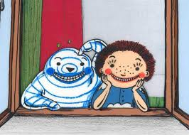
Večerníček
Hanka a Mirka
O Kanafáskovi

Slide 13
Noc s Andersenem - otázky
Jaké děti si vpustit do knihovny aneb Jak je vybrat?
Pro jakou věkovou skupinu připravit program?
Kde se bude nocovat vs. hygienické normy?
Jak zajistit bezpečnost dětí?
Jak nalákat děti?
Co připravit aneb Jaký je náš cíl?
Jak připravit dětem výjimečnou noc?

Slide 14
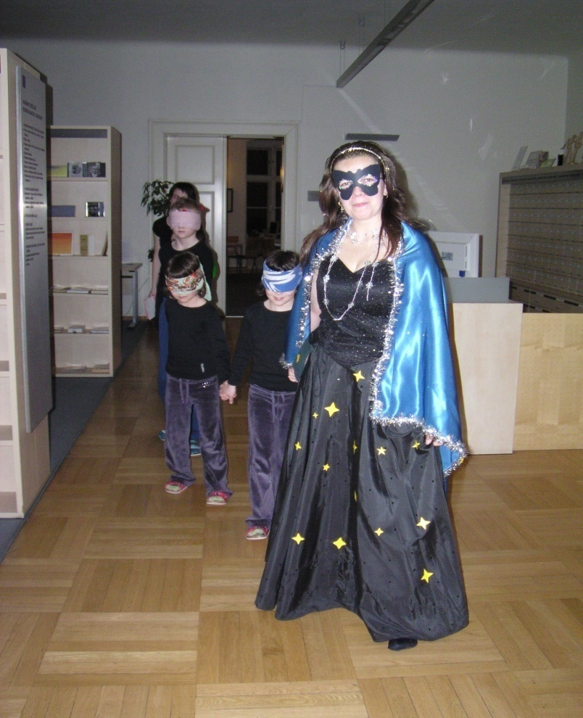
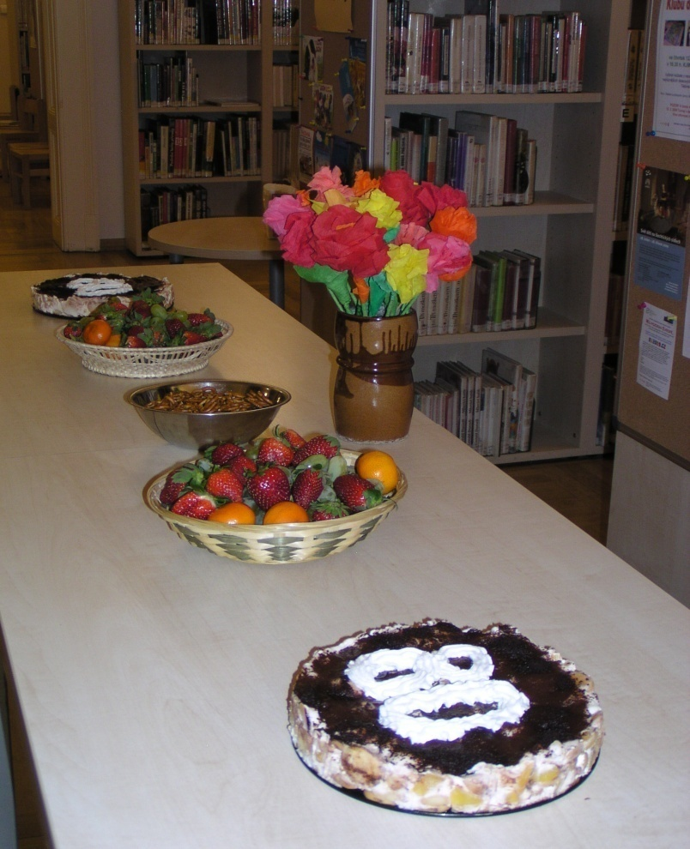
Noc s Andersenem v KJM

Slide 15
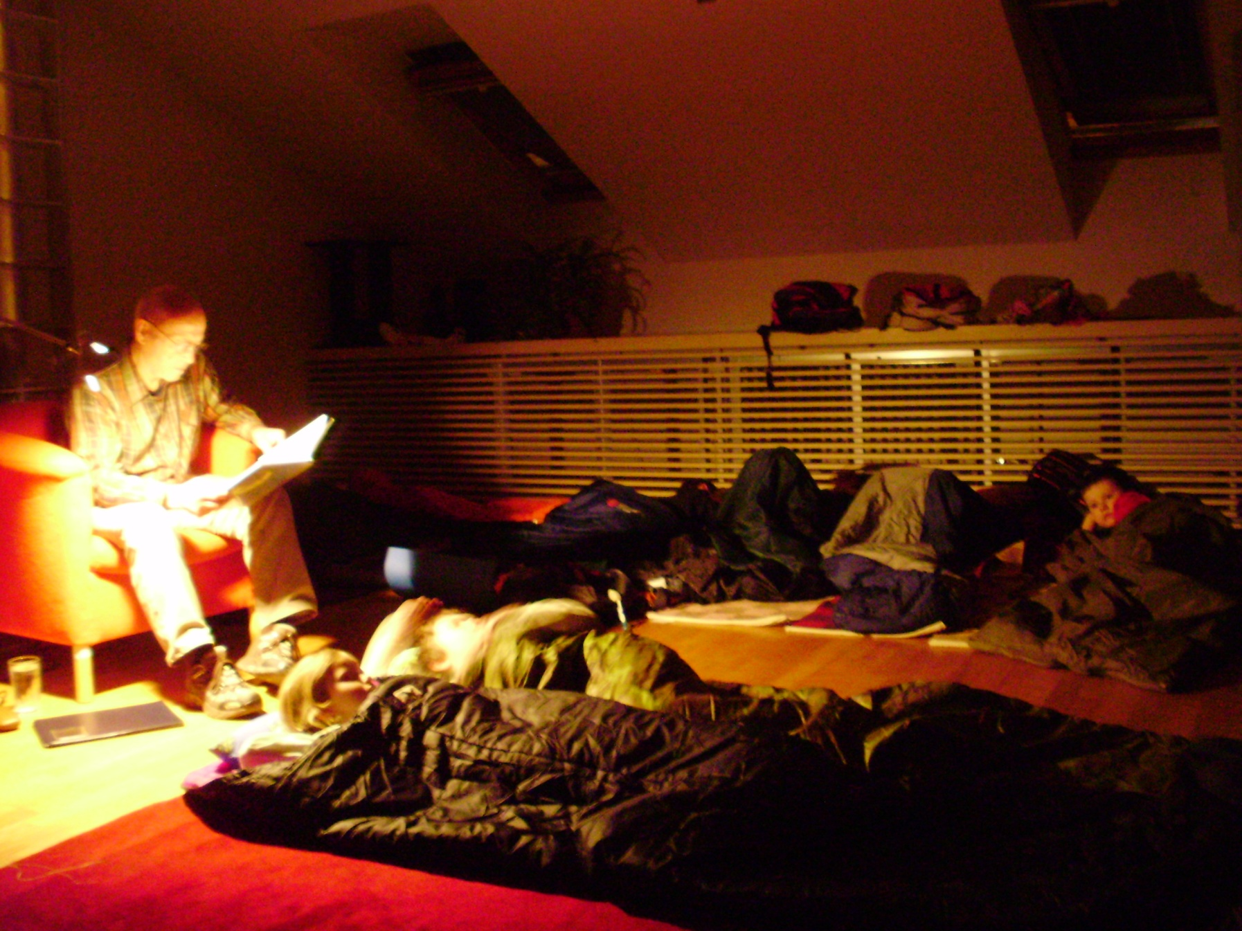

Slide 16
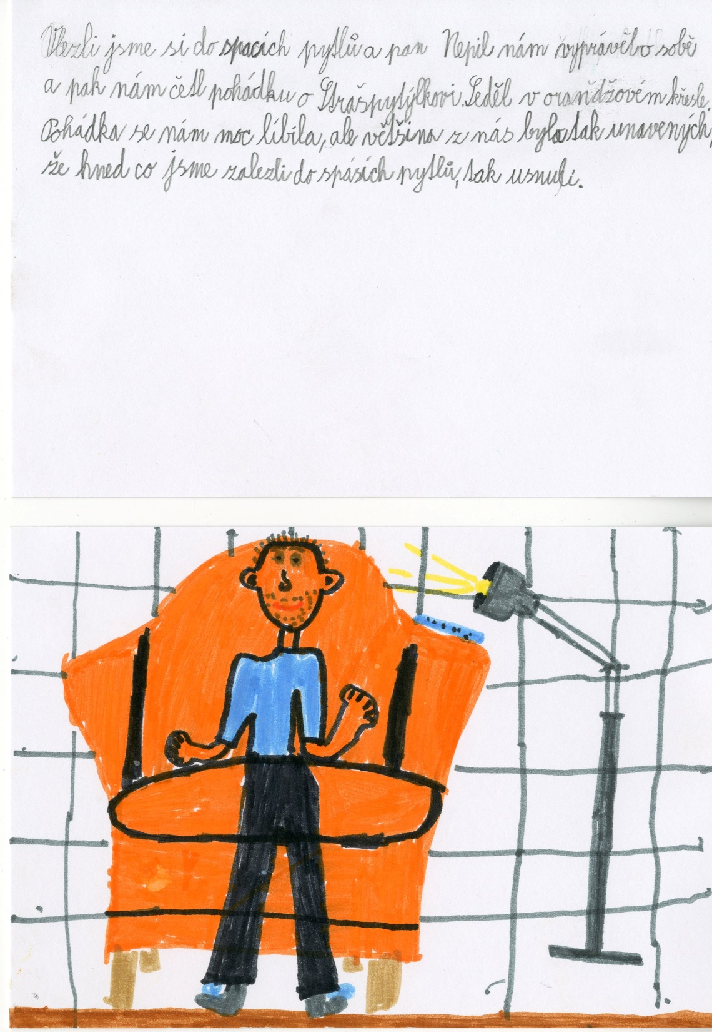
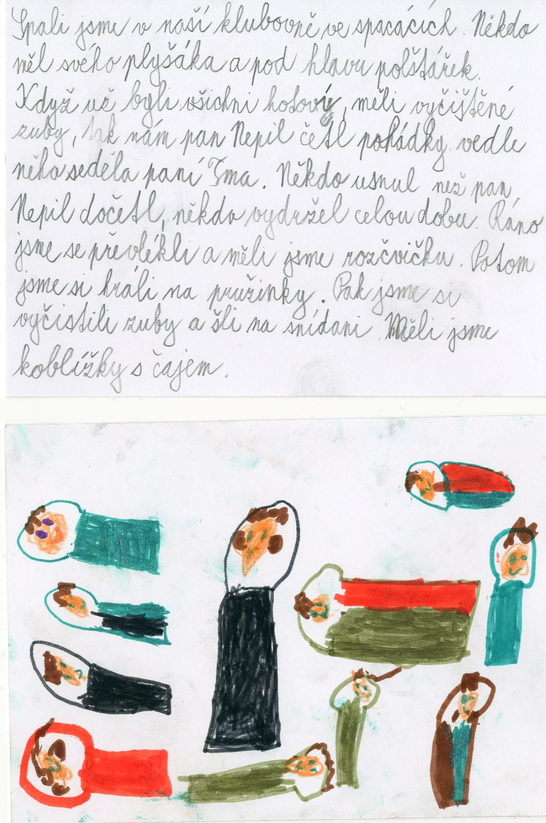

Slide 17
Anketa SUK: Čteme všichni
Národní pedagogická knihovna Komenského, Sukova studijní knihovna
nyní: Státní pedagogická knihovna Komenského
http://npmk.cz/
Cena dětí
Cena knihovníků
Cena učitelů za přínos k rozvoji dětského čtenářství
Cena Noci s Andersenem
Listina 20 nejčtenějších knih
http://npmk.cz/node/327/

Slide 18
Cena dětí
1. místo: Jeff Kinney: Deník malého poseroutky 7 : Páté kolo u vozu(CooBoo)
2. místo: Pavel Šrut: Lichožrouti navždy (Paseka)
3. místo: Jiří Žáček: Krysáci jsou zase spolu (Česká televize)
Cena NsA
Petr Morkes : Komisař Vrťapka a tajemství mahárádžova vejce (Morkes)
http://npmk.cz/sites/default/files/soubory/suk/suk-2013-vysledky.pdf

Slide 19
Anketa SUK – 20 nejčtenějších titulů
1.Jeff Kinney: Deník malého poseroutky 7 : Páté kolo u vozu (CooBoo)
2.Pavel Šrut: Lichožrouti navždy / ilustrovala Galina Miklínová (Paseka)
3. Jiří Žáček: Krysáci jsou zase spolu / ilustroval Ivan Mraček (Česká televize)
4.Jan Lebeda: S Medovníčkem do pohádky / ilustrovala Zdeňka Študlarová (Brána)
5.Eva Papoušková: Kosprd a Telecí / ilustrovala Galina Miklínová (Albatros)
6.Zdeněk Miler: Krtkova dobrodružství (Albatros)
7.Rachel Renée Russell: Deník Mimoňky (Mladá fronta)
8.Šárka Váchová: Chaloupka na vršku – nové příběhy (Česká televize)
9.Ivana Peroutková: Anička a Velikonoce / ilustrovala Eva Mastníková (Albatros)
10.Jeff Kinney: Deník malého poseroutky 4 : Psí život (CooBoo)
11.Petr Morkes: Komisař Vrťapka. Tajemství maharádžova vejce (Morkes)
12.Daniela Krolupperová: Bubáček a Myšošlap / ilustrovala Lucie Dvořáková (Albatros)
13.R.J. Palaciová: (Ne)obyčejný kluk (Knižní klub)
14.Rick Riordan: Bohové Olympu (Fragment)
15.Jan Lebeda: Pohádkové včely / ilustroval Oldřich Tripes (Brána)
16.Martin Sodomka: Jak si postavit letadlo (MS studio)
17.Gitty Daneshvari: Monster High: Ghúlmošky (CooBoo)
18.Daniela Krolupperová: Policejní křeček / ilustrovala Eva Sýkorová-Pekárková (Albatros)
19.Lenka Rožnovská: Bílý tygr / ilustrovala Iveta Autratová (Grada)
20. Miroslav Stingl: Ukradený totem /ilustroval Josef Kremláček (Jota)
http://npmk.cz/sites/default/files/soubory/suk/SUK-20-nejctenejsich-knizek-2013.pdf

Slide 20
Odbočka: Knižní ocenění
SUK: Čteme všichni
Magnesia Litera
Nejkrásnější kniha roku – MK
Cena Albatrosu
Zlatá stuha – IBBY (nominace na Cenu A. L., Cenu H. CH. A.)
Státní cena za literaturu
Cena Jaroslava Seiferta, Karla Čapka, Jiřího Ortena, Franze Kafky…
http://www.czechlit.cz/odkazy/literarni-a-knizni-ceny/

Slide 21

OKNA
O KNihovnických Aktivitách
0. ročník – Jičín, téma: Václav Čtvrtek
1. ročník – Chrudim, téma: Sci-fi
2. ročník – Brno, téma: „Už zase skáču přes kaluže“
3. ročník – Hradec Králové, téma: „Poezie“
4. ročník – Třinec Válka v literatuře pro děti a mládež (2015)
Inspirace v přehlídce „Prešov číta rád“.
Z posledního ročníku: http://www.kdk.munovapaka.cz/

Slide 22
Kde končí svět
Dvouletý projekt – střídá se s Kamarádkou knihovnou.
Regionální přehlídky „toho nejlepšího“
Celostátní přehlídka – v Zrcadlové kapli v Klementinu
Literární, výtvarné, literárně-výtvarné, dramatické projekty...
2013 – 2014 Nejmoudřejší je číslo
2011 – 2012 Český rok
2009 – 2010 Jakou barvu má svět?
2007 – 2008 Cesta tam a zase zpátky

Slide 23

Kamarádka knihovna
Vysvědčení pro svoji knihovnu
Vysvědčení s přidanou hodnotou
Doplňková kritéria – knihovnická
  2013 ocenění ve velikostních kategoriích a jedna celkově vítězná:
  2013 Knihovna města Hradce Králové
  2011 Městská knihovna Chrudim
  2008 Městská knihovna Sedlčany
  2006 Městská knihovna Tišnov
http://www.kamaradkaknihovna.cz/

Slide 24
Z hodnocení děti...
Ráda čtu a baví mně, když děti umí naslouchat.
Chození do knihovny=pravidelné čtení=přirozený rozvoj=inteligence dítěte.
Protože se tam můžu učit cizím jazykům a vařit.
Aspoň že tu jsou stoly, kde můžeme psát.
Půjčuji si cool knížky.
Můžu si promluvit s přáteli u stolku a tvořit.
No je tam prdec, ale spokojená bych byla i bez knih.
Hladit si křečky.
Knihovna forever.
Hodná uklízečka.
Zdroj: kamaradkaknihovna.cz

Slide 25
Už jsem čtenář – Knížka pro prvňáčka
Projekt původně podpořen MŠMT ČR, nyní jen SKIP
Unikátní knížka pro prvňáčka(y).
Neprodejná speciální knížka.
Předání na Den dětí – 1. 6. v Zrcadlové kapli Klementina.
2008/2009 – 1. ročník
    kniha Okno do komína –Ivona Březinová
2009/2010
    kniha Legrační dům – Jiří Kahoun
2010/2011
    Kniha Zmizelá škola – Daniela Krolupperová
2011/2012
    Kniha Školníci – Miloš Kratochvíl
2012/2013
    Kniha Všelijaké řečičky pro kluky a holčičky - Radek Malý
2013/2014
    Abeceda - Markéta Wagnerová
2014/2015
    Žáček – Vhrsti ?

Slide 26
Den pro dětskou knihu
Poslední sobota před 1. adventní nedělí.
Městská knihovna Děčín – 25. 11. 2006.
Spolupráce s knihkupci, nakladateli – tipy pod vánoční stromeček.
http://www.dendetskeknihy.cz/
Pořádá Sekce veřejných knihoven SKIP.

Slide 27
Projekty na podporu čtenářství II. – lokální podmínky

Slide 28
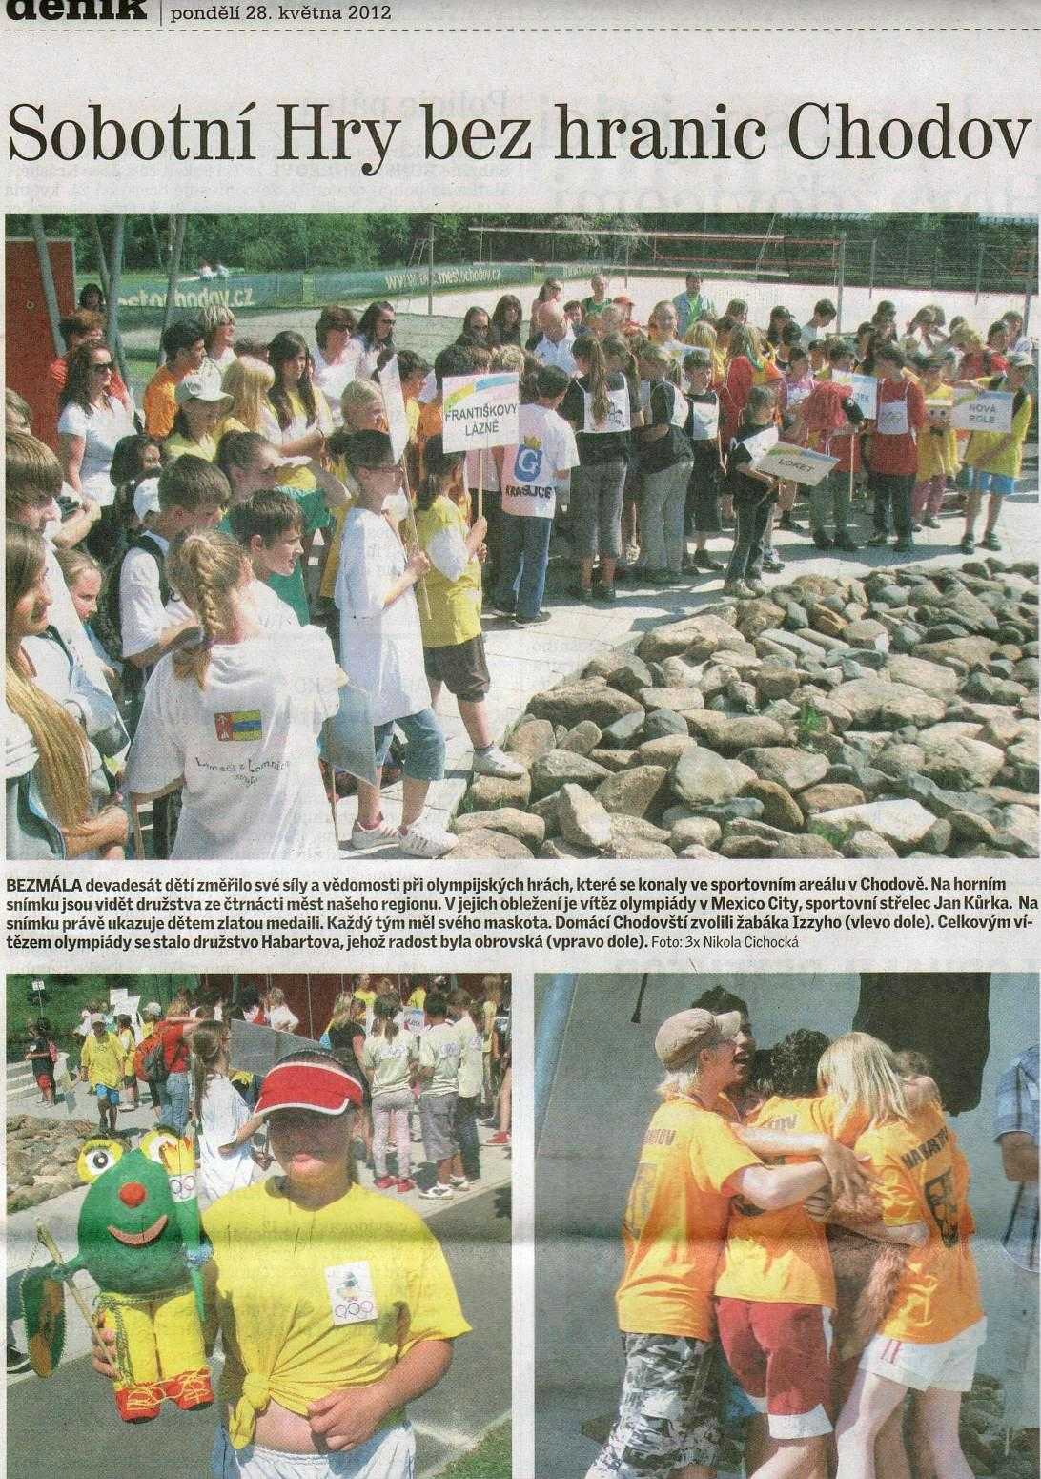
Hry bez hranic aneb Knihovnice dětem
znělka mezinárodní soutěže - TV pořad: http://www.youtube.com/watch?v=vJGkmfFuGZs
Klub dětských knihoven Karlovarského kraje
Konají se v různých místech regionu, 2012 - Městská knihovna Chodov, na téma olympijských her
6-ti členné týmy z každého města
Foto: http://mkloket.rajce.idnes.cz/Hry_bez_hranic,_Chodov_26._5._2012
Zdroj: Konference Andersen

Slide 29
Kamarádi knihovny
Knihovna Vřešina
Za každou návštěvu žáka v knihovně, který si vypůjčil knihu nebo časopis - získá třída - 10 bodů.
Za každý splněný úkol žákem při návštěvě knihovny - získá třída –
5 bodů.
Přivedou-li žáci do knihovny paní učitelku – získá třída - 30 bodů.
Každý žák, který má platnou průkazku na rok 2012 - získá ve prospěch třídy - 20 bodů.
Vydá-li třída jeden pětistránkový časopis – na téma „četba, čtení, knihovna“ získá třída - 50 bodů.
VÍTĚZNÁ TŘÍDA ZÍSKÁ DORT !!!
Zdroj: Konference Andersen

Slide 30

Pardubice, Evropa a my aneb
Zač je v Pardubicích perník (1.ročník)
Za tajemstvím pardubického bělouše (2.ročník)
6 pardubických NEJ (3.ročník)
Svět kolem nás (4.ročník)
Dlouhodobá týmová zábavná hra (6 měsíců).
Každý měsíc dílna s odborníkem a úkoly.
Pracovní list : 4 úkoly poznávací + 1 tvořivý.
Cílem hry je poznat region a lidi, kteří v něm žijí a něco umí, získat vědomí evropské sounáležitosti.
Ve spolupráci: Europe Direct, divadlo, muzeum, knihovna.
.
Zdroj: http://kjm.data.quonia.cz/deti/CDC/seminare/Proc_ne-chtit_druhy_stupen_v_knihovnach/Pardubice-Evropa_a_My_Rezim_kompatibility.pdf

Slide 31

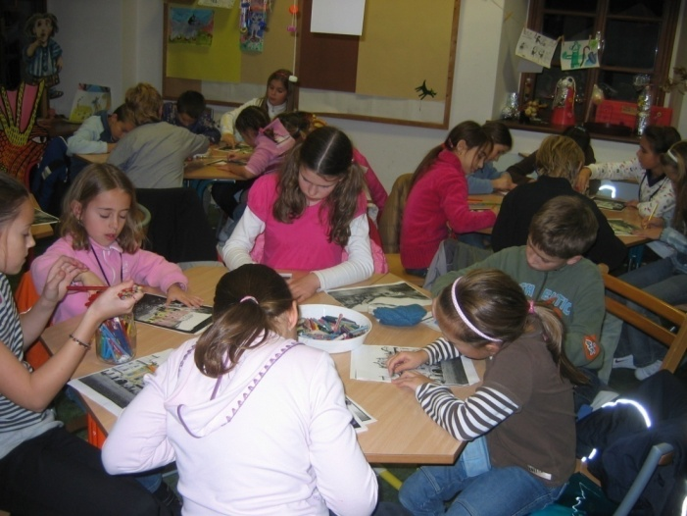
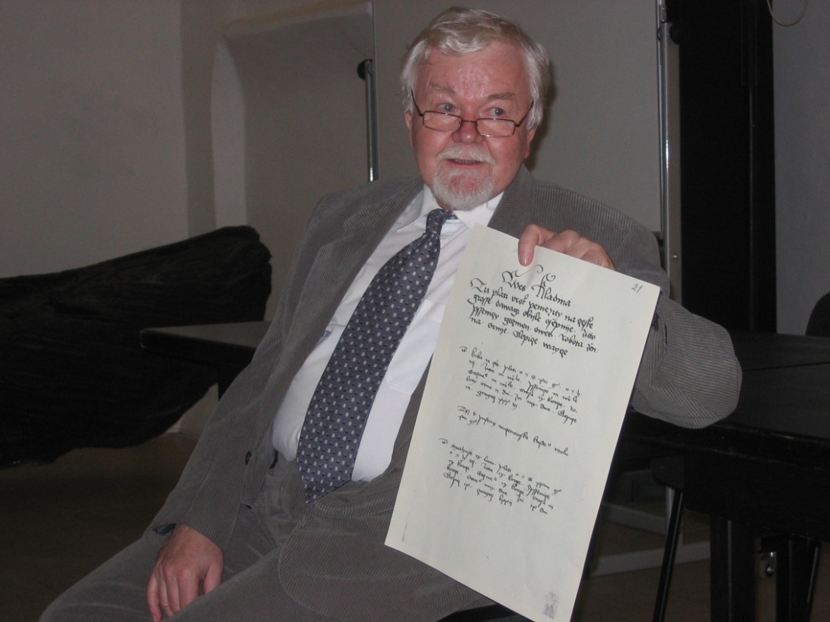

Slide 32
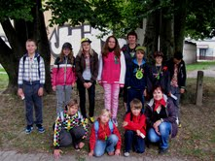
Knihovnická ťapka – moravskoslezský kraj
9. ročníku tradiční Knihovnické ťapky, tentokrát z pěšího putování k nádherným Polaneckým rybníkům v blízkosti Ostravy. Přírodu kolem těchto vodních skvostů jsme si všichni moc užili, děti se nemohly nabažit krotkých labutí, drobných žabiček, vodních šneků, kačenek, lučních koníků….
Už se těšíme a spřádáme plány na jubilejní 10. ročník, který se opět uskuteční na pobočce Knihovny města Ostravy, Závodní 47 v Ostravě-Hrabůvce v příštím roce. A pevně věříme, že bude ten NEJ!!!
Knihovna města Ostravy, příspěvková organizace, pobočka Závodní 47 – Marie Koskova

Slide 33
Kniha je kamarád
Základní škola Vsetín Sychrov, spisovatelka Šárka Junková a Muzeum regionu Valašsko p.o. vyhlašují pod záštitou Obce spisovatelů celostátní soutěž pro mladé čtenáře s názvem: „Kniha je kamarád“
Jak se můžete zapojit? Jednoduše!
Stačí do 15. ledna 2014 zaslat doporučení přečtené knihy. Doporučovat můžete textem, anotací, komiksem, ilustrací, jak kdo chce a jak je mu blízké.
Zapojit se může každý, koho nápad zaujal. Očekáváme zejména příspěvky žáků mateřských, základních a středních škol. Hlavním smyslem je vzájemně se upozornit na zajímavé knihy a pohrát si s myšlenkou na radostné čtení.
Práce musí být dodány do ZŠ Vsetín, Sychrov (adresa: Sychrov 97, 755 01 Vsetín) do 15. ledna 2014 k rukám J. Ševčíkové, nebo dle pokynů zaslány e-mailem.
Každá práce bude označena jménem autora, adresou, rychlým kontaktem (e-mail) a věkem autora, popř. školou a třídou.
Příspěvky soutěžících ze Vsetína a okolí budou vystaveny v zámku Vsetín, kde také při vernisáži 6. února proběhne vyhodnocení a předání cen těm, kdo nejzajímavějším způsobem doporučí knihu kamarádům.
Pojďme se vzájemně podělit o radost ze čtení!
Více na stránkách : www.KnihaJeKamarad.cz

Slide 34
Poprvé / Klíčování
Spojení prvního školního roku s návštěvou knihovny.
Navazuje na projekt KJM – Poprvé do školy – Poprvé do knihovny.
Pasování / Klíčování – v různých částech prvního školního roku.
Spolupráce se školami, školkami, družinami, rodiči...

Slide 35
Poprvé do školy – Poprvé do knihovny v KJM
Registrace celé září – říjen zdarma.
Doprovodná soutěž.
Pasování v Týdnu knihoven.
Pasování na „rytíře knih a čtenáře knihovny“.
Pohádková exkurze.
Doprovodný program (besedy s autory, psychologem, rodiči...).

Slide 36
Poprvé - pokračujeme
2. pololetí: Šňůrka plná písmenek.
Návaznost na projekt Už jsem čtenář – Knížka pro prvňáčka.
Květen / červen: Klíčování prvňáčků.
Ivona Březinová: Teta to plete.
Klíč od království knížek – slavnostní přísaha.
Další školní rok: cyklus besed Mluvící zvířata a následně Slavná dobrodružství

Slide 37
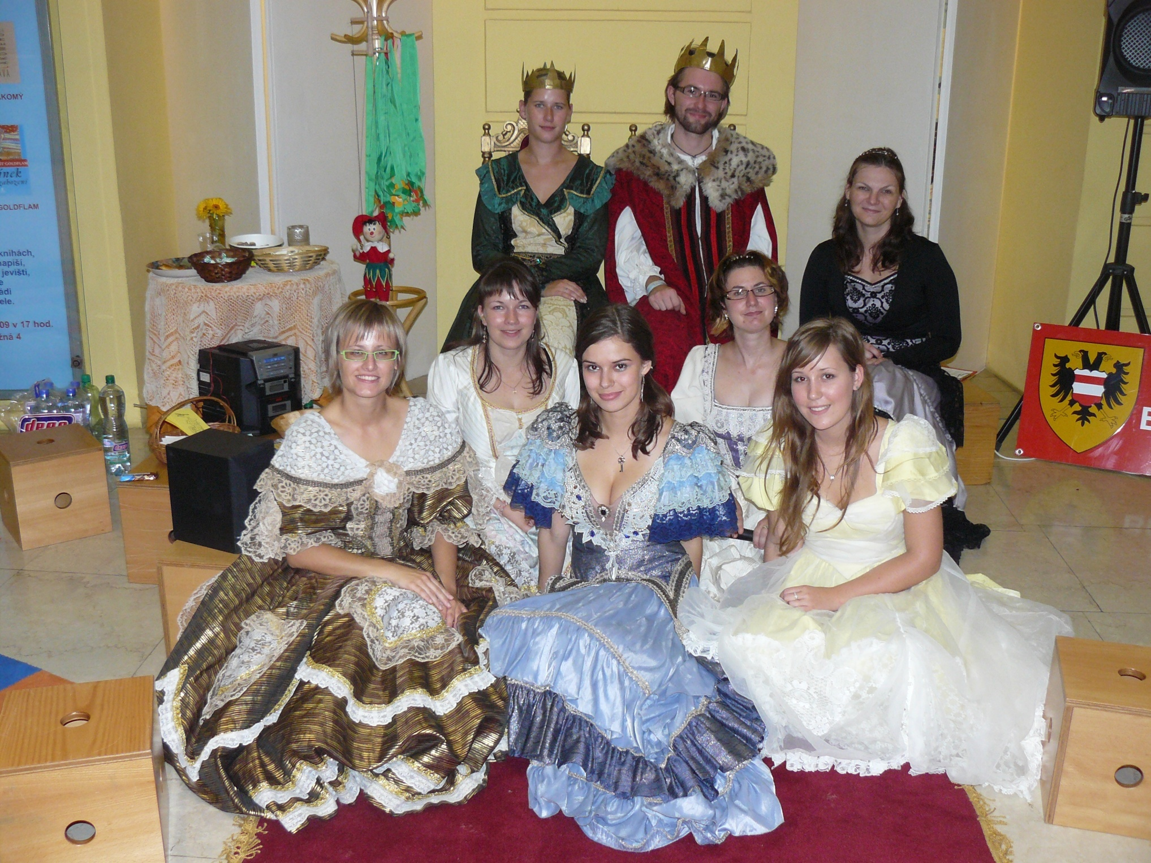

Slide 38
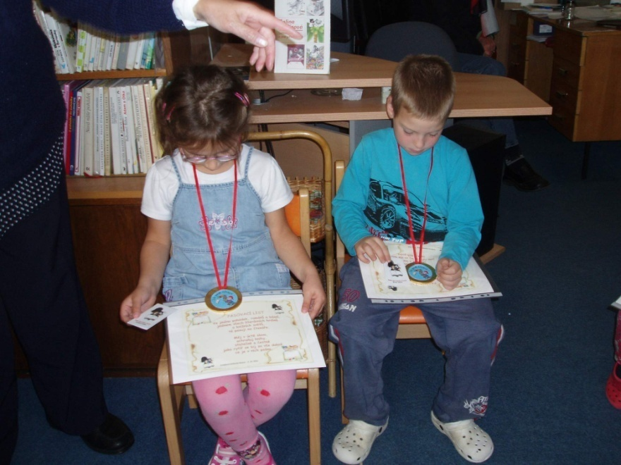
Pasování předškoláků klučov
Písmenková víla dekorovala děti Medailí rytířů řádu čtenářského a já jsem předala čerstvému rytíři PASOVACÍ LIST, průkaz pasovaného čtenáře a přihlášku do knihovny, kterou musí později vyplnit a podepsat někdo z rodičů. Děti si čtenářské průkazy odnesou domů a později přijdou s vyplněnou přihláškou podepsanou někým z rodičů nebo s paní učitelkou do knihovny, a už si mohou půjčovat knihy ….
Janina Svobodová
knihovnice Jiráskovy knihovny Klučov

Slide 39
Další projekty
Celé Česko čte dětem
http://www.celeceskoctedetem.cz/
Čtení pomáhá
http://www.ctenipomaha.cz/
LiStoVáNí
http://www.listovani.cz/
  http://www.youtube.com/watch?v=Hur739CmywY
Záložka do knihy spojuje školy: namaluj mi svého oblíbeného literárního hrdinu.
  http://csk.npmk.cz/node/92

Slide 40
Projekty na podporu čtenářství III. dospělí, senioři

Slide 41
SKIP - aktivity
Březen – Měsíc čtenářů (Čtenář roku).
Týden čtení (Maraton čtení).
Světový den knihy a autorských práv http://www.worldbookday.com/.
Biblioweb.
Knihovnický happening.
Týden knihoven (VŘSČ).
Magnesia Litera.

Slide 42
Programy pro majoritu
Mladí lidé v knihovnách.
Zájmové akce pro dospělé.
Celoživotní vzdělávání.
Univerzity třetího věku.
Zájmové kurzy.
Literární akademie.
Nabídka aktivit pro osoby se specifickými potřebami (nezaměstnaní, maminky na mateřské, handicapovaní).
Komunitní aktivity.
Trénování paměti.
Kluby deskových her.

Slide 43
Programy pro osoby se specifickými potřebami
Aktivity pro rodiče s dětmi, maminky…
Programy pro osoby pečující.
Klub seniorů. Mezigenerační učení. Univerzity 3. věku. Trénování paměti.
Běžná nabídka se specifickým přístupem.
Speciální nabídka se specifickým přístupem.
Prezentace činnosti.

